Slide 1

KoneDigi
Tekijät: Jaakko Ahoranta; Ville Salminen; Kimmo Laaksonen; Ari Haukijärvi

Slide 2

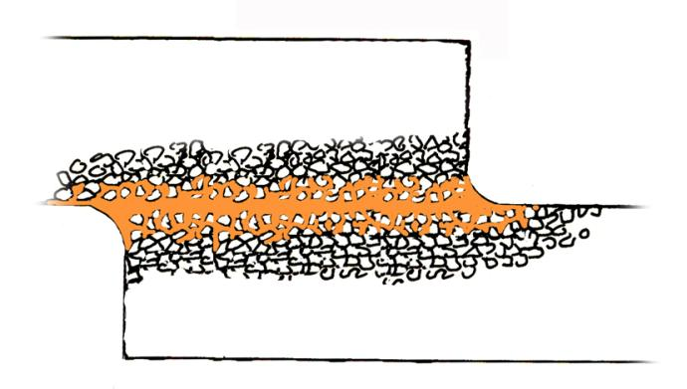
JUOTTO eli JUOTTAMINEN
Juotos
Juottoa käytetään metallikappaleiden (kupari, messinki, teräs jne.) liittämiseen. Lisäaineen nimi on juote. Se sulaa alemmassa lämpötilassa kuin liitettävät aineet.
Juottamisessa liitettävät osat (= perusaine) ei sula kuten hitsauksessa. Juote sulaa ja ”imeytyy” liitettävien kappaleiden väliin ja vähän pintojen sisäänkin.

Slide 3
Juotetta valittaessa otetaan huomioon juotettavat kappaleiden materiaali, lujuusvaatimukset, juotoksen käyttölämpötila ja syöpymiskestävyys.

Slide 4
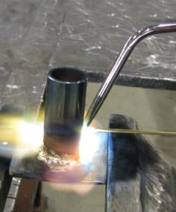
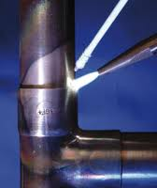
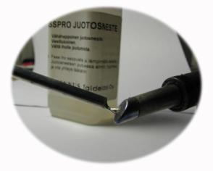
Pehmytjuotto Kovajuotto
Kovajuotto on joko kapilaari- tai railojuottoa. Kapi-laarijuotossa on hyvin kapea rako (0,05 - 0,2 mm), johon juote imeytyy. Railojuotossa liitettävien kap-paleiden väliin tehdään railo hitsauksen tapaan ja railo täytetään juotteella.
Kuumennus tehdään tavallisimmin happi-asetylee-niliekillä.
Tavallisimpia kovajuotteita ovat hopeajuotteet (toi-mintalämpötila noin 600–800ºC), fosforikuparijuot-teet (700–750ºC), messinkijuotteet (800-1000ºC) ja kevytmetallijuotteet (500-600ºC).
Useimmiten kovajuotossa käytetään juoksutetta.
Työ-
lämpö-
tila
Railo-juotto
Kapilaari-
juotto
450ºC
Pehmytjuotossa kuumennusvälineenä on kolvi. Juotteet ovat tina-lyijyseoksia. Ne sulavat alhai-sissa lämpötiloissa (noin 200ºC). Pehmytjuotossa liitettävien pintojen on oltava puhtaat. Juotossa on käytettävä juoksutteita (juotosneste).

Slide 5
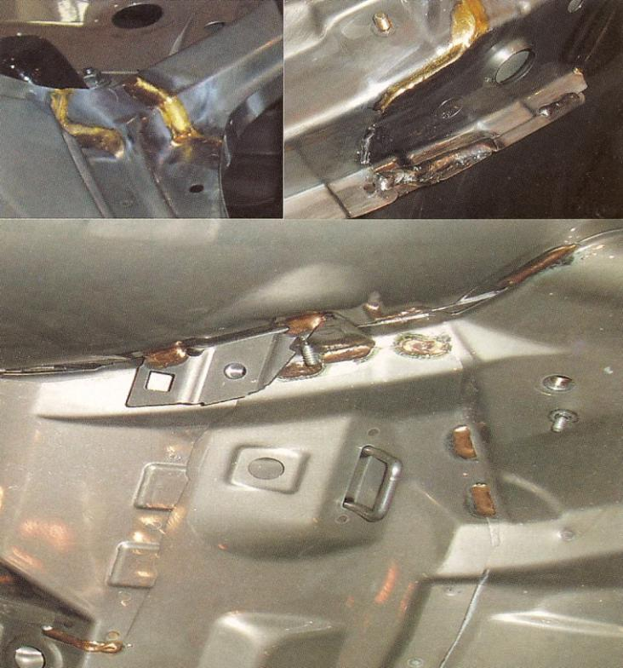
Menetelmät ja lisäaineet kehittyvät. Kaarijuotto on ottanut osan autonkorin MIG-hitsauksista. Ne on korvattu MIG-juotolla.

Slide 6
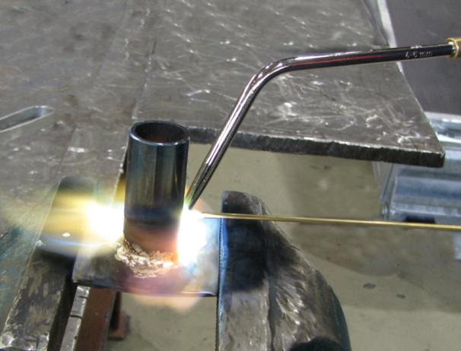
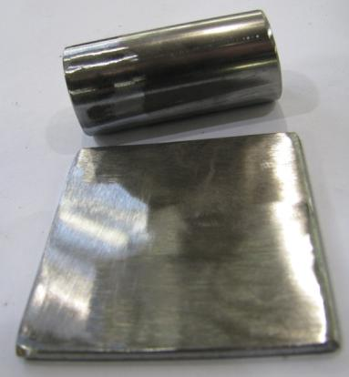
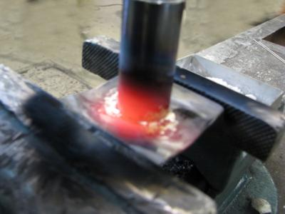
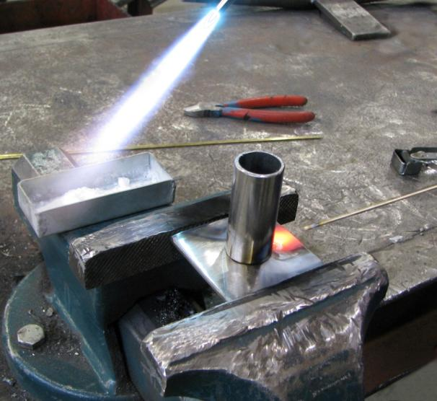
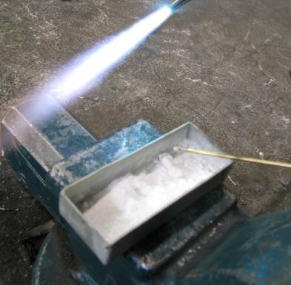
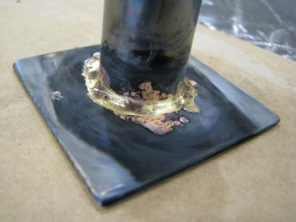
Puhdista liitospinnat!
Lämmitä kappaleita tasaisesti. Suorita juotto!
Anna valmiin juottoliitoksen
jäähtyä!
Teräskappaleiden juottaminen messinkijuotteella ja juoksutetta käyttäen.
Kiinnitä kappaleet. Valitse juottopaikka niin, ettei lämpö pääse karkaamaan tehokkaasti juottokohdasta!
Jos on tarpeen, käytä juoksutetta!
Puhdista liitos!

Slide 7
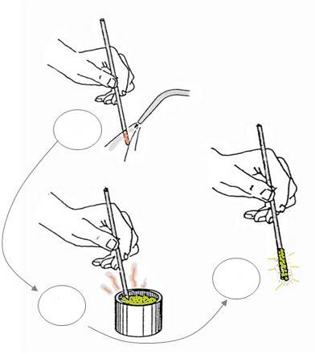

1
JUOKSUTE
3
2
Ennen juottamista liitospinnat puhdistetaan. Juoksutteen tehtävänä on parantaa liitospinnan puhtautta ja estää liitospintoja hapettumasta lämmittämisen aikana. Juoksute parantaa juotteen juoksevuutta ja tarttuvuutta. Se voi olla nesteenä tai jauheena. Juoksute levitetään siveltimellä, tai kuten piirroksessa, käyttämällä kuumennettu juotelanka juoksutejauheessa.
Paluu

